Slide 1
Data Mining Project3: Link Analysis Practice
學號:P76071014
姓名:劉孟軒
Language: matlab 2018b

Slide 2
Data introduction:
 | Graph 1 | Graph 2 | Graph 3 | Graph 4 | Graph 5 | Graph 6 | IBM data directed | IBM data bi-directed
Node Number | 6 | 5 | 4 | 7 | 469 | 1228 | 1001 | 1001
Edge Number | 5 | 5 | 6 | 18 | 1102 | 5220 | 98975 | 192845

Slide 3
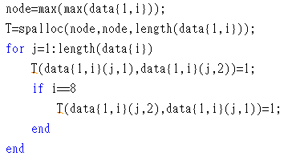
Data Pre-processing :
‘ I ’為1~8之間數字，代表data 1~8，
接著便創一個矩陣 T，
假如出現了
(1,3)
這一條連結，
T(1,3)便等於1

Slide 4
Part 1:HITS algorithm

Slide 5
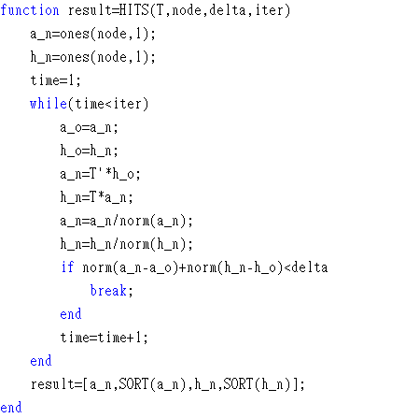
HITS:
node為這筆資料中的點數，
delta則是一極小數字，
iter則是為了防止無限迴圈，而設定的迴圈次數
先將authority(),hub()都初始化為1的一維矩陣
接著便進入迴圈
而新的authority()(a_n)則會等於轉置T乘上h
且新的hub()(h_n)則等於T乘上剛剛得到的a_n
接著再將它們標準化
而迴圈會結束於，
1.到達指定迴圈數
2.新的減掉舊的vector之距離小於delta

Slide 6
Part 2: PageRank algorithm

Slide 7
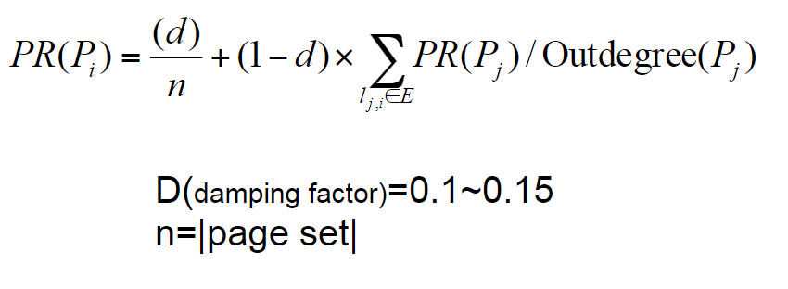
PageRank:

Slide 8
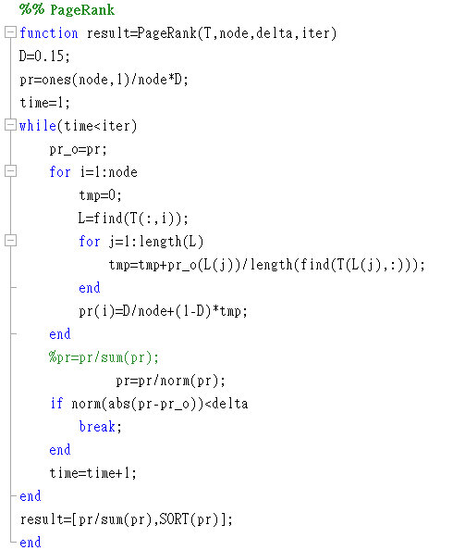
PageRank:
D為damping factor=0.15
先將每個點的PR初始化為1/n (n=page數量)
接著便使用上一頁的方法，
PR(v)為所有連到v點k之PR除與k的外連數相加，
之後乘上(1-D)，
接著再加上一開始的初始數值1/n乘上D
便得到新的一組PR
一樣做迴圈
迴圈截止於
1.達到設定之迴圈數
2.新的PR減去舊的PR的距離小於delta
最後以百分比形式輸出

Slide 9
Part 3: HITS & PageRank result

Slide 10
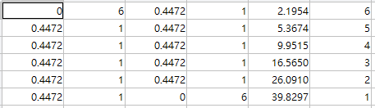
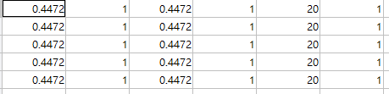
HITS & PageRank result:
Graph 1
Graph 2
Authority rank hub rank PR rank
Authority rank hub rank PR rank
page
page
由於是一條線，因此結果其實比較容易預見
圖二是一個環，因此結果會都相同，也是我們希望見到的

Slide 11

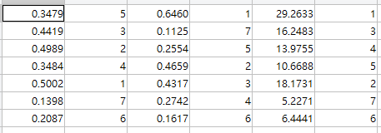
HITS & PageRank result:
Graph 3
Graph 4
Authority rank hub rank PR rank
Authority rank hub rank PR rank
page
page
圖三則是一對秤圖形，因此在HITS以及PR中，結果都是一樣的
然而到了圖四，圖形漸漸複雜，而HITS以及PR的排序也都不進相同，但PR整體的排序還是較接近HITS裡面的HUB腳色

Slide 12
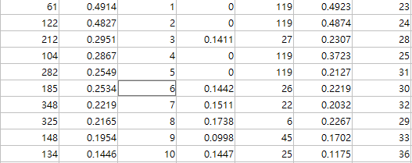
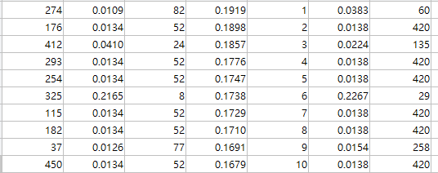
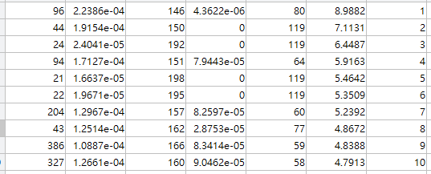
HITS & PageRank result:
Graph 5
page
Authority rank hub rank PR rank
上中下分別是依照三個屬性去排名，
發現這兩種演算法真的是差異蠻多的，
求的內容也都不太相同，
因此導致沒有重複的點是在榜上的，
但這也代表三個排序都是有他們的用處。

Slide 13
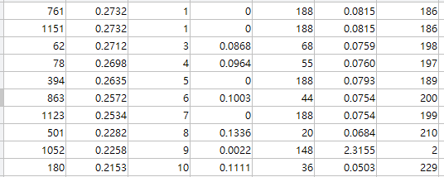
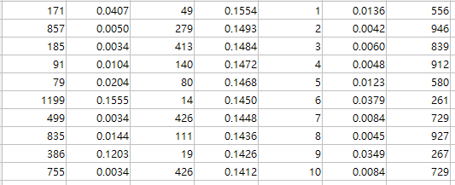
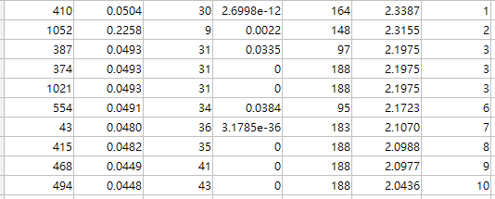
HITS & PageRank result:
Graph 5
page
Authority rank hub rank PR rank
同樣是分成三個屬性去排名，
看似跟上一張圖很相似，
但仔細看的話發現，
在這一張圖中，authority較高的點，
Page rank也相對較高，
因此又對此思考了可能的情形，
這張圖的結構比較偏向很多點連到同一個點。
出去的點較少，也因此造成authority較高，
PR也較高。

Slide 14
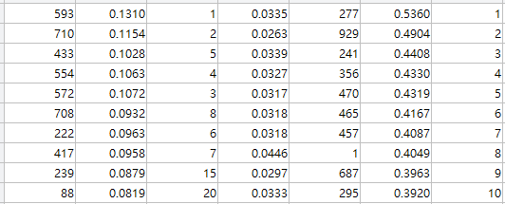
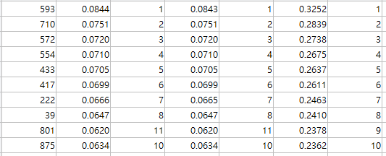
HITS & PageRank result:
Graph 7
directed
Graph 8
Bi-directed
page
Authority rank hub rank PR rank
page
Authority rank hub rank PR rank

Slide 15
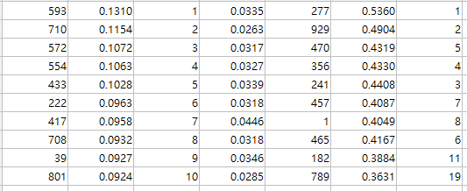
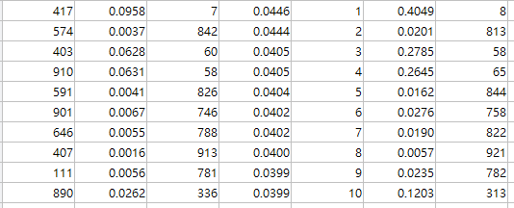
HITS & PageRank result:
Graph 7
directed
page
Authority rank hub rank PR rank
而圖7是用IBM生成的資料，
但是結構為單向。
發現與圖片6的情形幾乎一模一樣，
高authority似乎就是高PR，
而的確分布情況也與猜測相似，
很多的點集中在同一點，
但這些點幾乎不連到其他點，
因此套用於PR的結果便較相似於算authority，
但可以發現到，
其實IBM生成的點時分平均，
即便是PR第一，佔的比例還是只有0.5%，
因此相差十分微小。

Slide 16
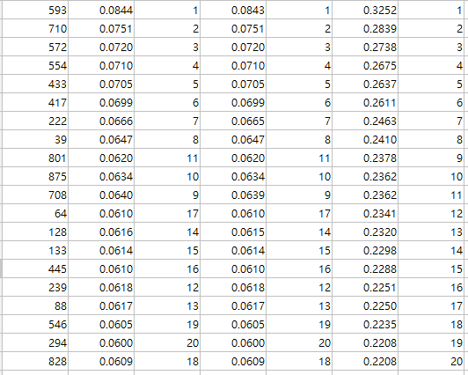
HITS & PageRank result:
Graph 8
Bi-directed
page
Authority rank hub rank PR rank
而圖8是用圖7的資料，
但每個邊都是雙向邊。
而這自然導致HUB與Athority的排名，
以及分數都一模一樣，
但比較訝異的是三者的排名有高度相似，
而且幾乎與上一張PR排名上的點一樣，
而這似乎也證明了PR的酸法比較偏向將圖片用
Bi-directed的方法做計算，
因此排名才會如此的相似。

Slide 17
Part 4: Increase rank of Node1

Slide 18
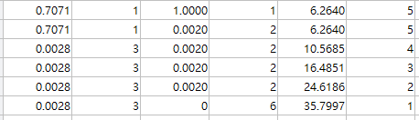
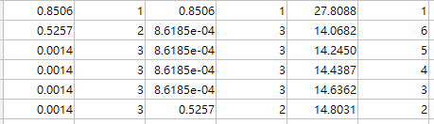
HITS & PageRank result:
Authority rank hub rank PR rank
Graph 1
page
Authority rank hub rank PR rank
page
將1連到自己自己做一個圈(上)，可以增加Authority 、 hub
再將點6連到點1(下)，可將PR也同時增加

Slide 19
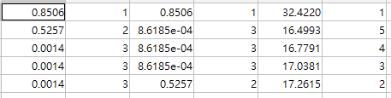
HITS & PageRank result:
Graph 2
Authority rank hub rank PR rank
Authority rank hub rank PR rank
page
page
圖2是一條環，因此依照剛剛的結果，直接將點一連到點一，便可得到右圖，所有數值都增加了

Slide 20


HITS & PageRank result:
Authority rank hub rank PR rank
Graph 3
Authority rank hub rank PR rank
page
圖三則是一對秤圖形，將1連到1(上)，HITS可行，但PR沒有受到改變，我們再將1與點3連到點1(下)
PR便順利的上升到了第一。

Slide 21
Part 5: SimRank algorithm

Slide 22
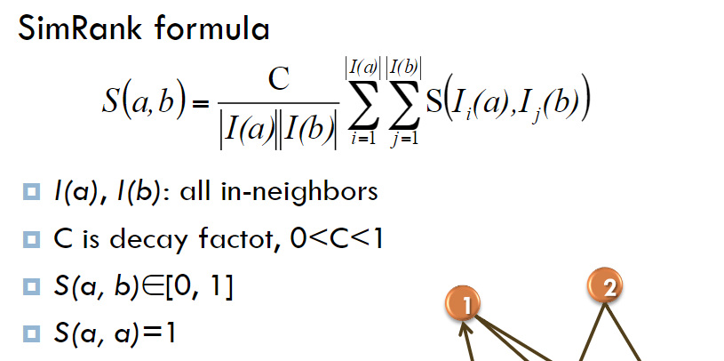
SimRank:

Slide 23
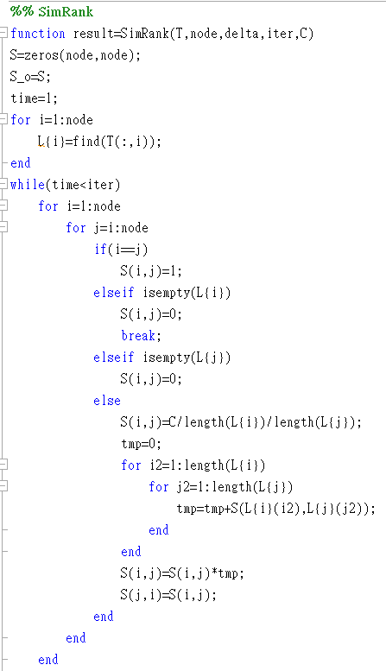
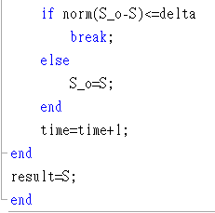
SimRank:
還是一樣有,iter,迴圈次數，以及delta來控制迴圈停止
而整個算是便是先造出一個初始S，並一直更新S來達到停止條件，而一開始的S只有對角線是1，其餘都是0，接著便用講義上的算式，逐一更新上三角，更新完在複製到下三角，更新完後會是一對秤矩陣，而在更新S(a,b)中，藥用到期兩點的S時，用來使用的是上一個迴圈做完的矩陣，而不是邊算邊更新。
最後同損點也是跟前兩個演算法一樣:
達到設定的迴圈次數
新的減舊的的距離小於delta

Slide 24
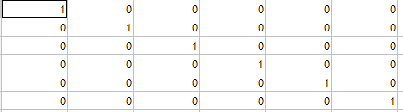
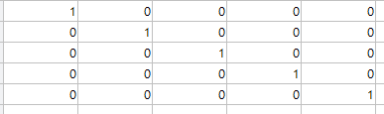
SimRank Result:
Graph 1
Graph 1
圖一與圖二分別是一條線與一個圈，因此沒有任何一個點有兩個進來的邊，自然而然與其他點的simrank都是0

Slide 25

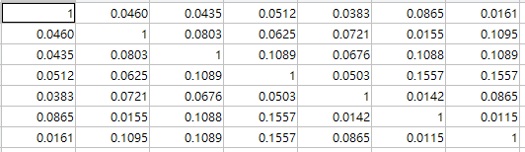
SimRank Result:
Graph 3
Graph 4
圖三與圖四便相對複雜，然而在原本的圖三中，發現相鄰兩點的simrank都是0，但跳一點後卻都有simrank，而圖四中最高點為(4,6),(4,7),(3,7),(3,4)

Slide 26
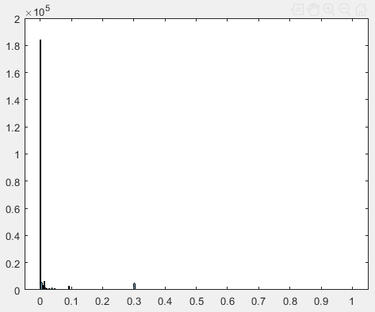
SimRank Result:
Graph 5
因數量太多，因此將數值圖表化，發現大部分的數值皆是0，而最大值則集中在0.300

Slide 27
Part 6: Questions & Discussion

Slide 28
Problem:
More limitations about link analysis algorithms
Answer:
太多page，而且沒有特定結構的話，分數會越來越小，最後變為全 0，而且如果有環，迴圈後數值會越來越大也會沒參考價值。
Problem:
Can link analysis algorithms really find the “important”
pages from Web?
Answer:
照演算法本身是可行的，但如果有人為的操作，
便可能無法達到這目的。

Slide 29
Problem:
More What are practical issues when implement these algorithms in a real Web? ¤Performance discussion (time cost)
Answer:
page數量過於龐大，若今天連接數較大，甚至會到O(N^3logN)，
因此若直接使用全部的資料或是沒有優化演算法，那直接在網路上 更新是不太可能的，甚至還會遇到網站歲時更新等等的問題。

Slide 30
Problem:
What do the result say for your actor/movie graph?
Answer:
環狀或直線型的結果較容易預測，且當有多個點連線到某一點時，
會容易造成該點排名靠前。
Problem:
Any new idea about the link analysis algorithm?
Answer:
可被人為操縱的因素太多，因此對於這部分需要想辦法去克服，而我自己想的是環型的結構較容易被偽造，製作幾個page並連結到排 名較高的網頁，接著讓他們互相連結，而可以刷排名，甚至比原本網站的排名，而解決方法便是前面的迴圈依舊，而後面的迴圈則將雙向的部分隨機斷開一條來計算，以減少這部分的問題。

Slide 31
Problem:
What is the effect of “C” parameter in SimRank?
Answer:
影響收斂的速度，較大收斂較慢，計算時間較長，但設定過小的質卻可能會讓結果直接歸零而導致結果錯誤。

Slide 32
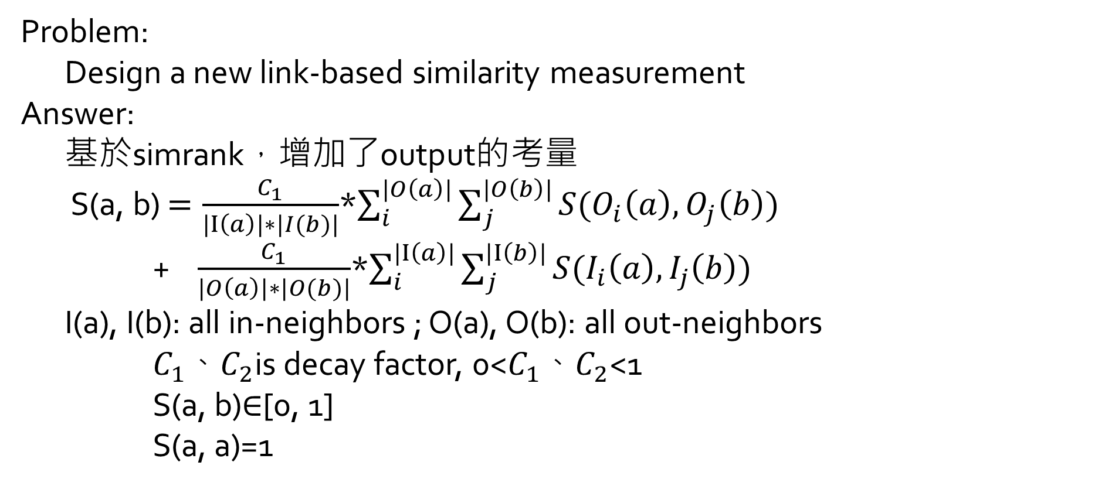
Problem:
Design a new link-based similarity measurement
Answer:
基於simrank，增加了output的考量
S(a, b) $=\frac{C_{1}}{|I\left(a\right)|∗|I(b)|}$*$\sum_{i}^{|O\left(a\right)|}{\sum_{j}^{|O\left(b\right)|}{S(O_{i}\left(a\right),O_{j}\left(b\right))}}$
+ $\frac{C_{1}}{|O\left(a\right)|∗|O(b)|}$*$\sum_{i}^{|I\left(a\right)|}{\sum_{j}^{|I\left(b\right)|}{S(I_{i}\left(a\right),I_{j}\left(b\right))}}$
I(a), I(b): all in-neighbors ; O(a), O(b): all out-neighbors
$C_{1}$、$C_{2}$is decay factor, 0<$C_{1}、C_{2}$<1
S(a, b)∈[0, 1]
S(a, a)=1

